Slide 1
ŠKOLNÍ ROK
2021-2022

Slide 2
Září 2021
Začátek nového školního roku začal ve školní družině vzájemným seznamováním nových žáčků prostřednictvím her. Opakovaly se zásady slušného chování, zacházení s hračkami, hrami a vybavením heren, bezpečného pohybu v prostorách družiny, školy, hřiště, jídelny, zahrady, při přechodu ze školy. Vznikala nová díla (můj dům a moje město, zážitky z prázdnin, záložky do knížky, moje rodina)
Poslední zářijový pátek proběhla na fotbalovém hřišti náborová akce s SK Česká Skalice a pro žáky ze školní družiny a pro ostatní děti bylo připravené zábavné a sportovní odpoledne.

Slide 3
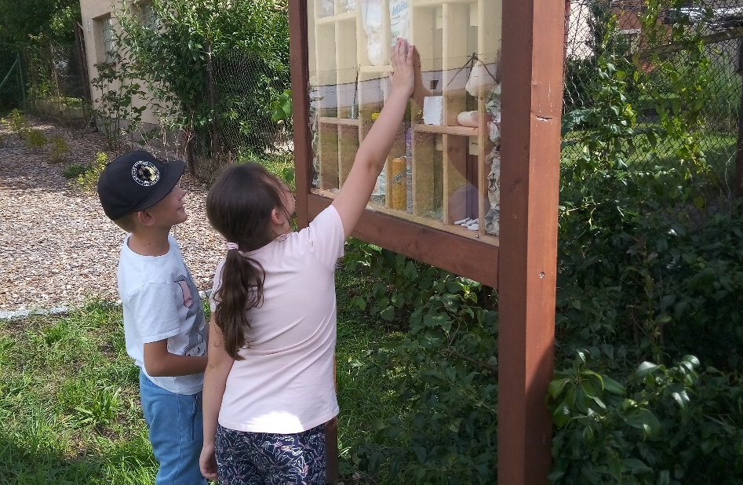
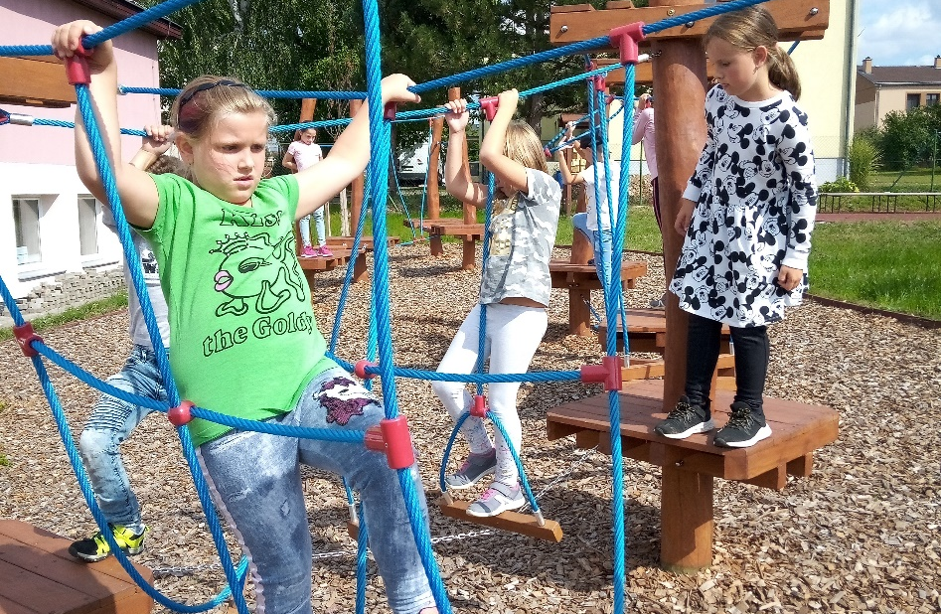

Slide 4
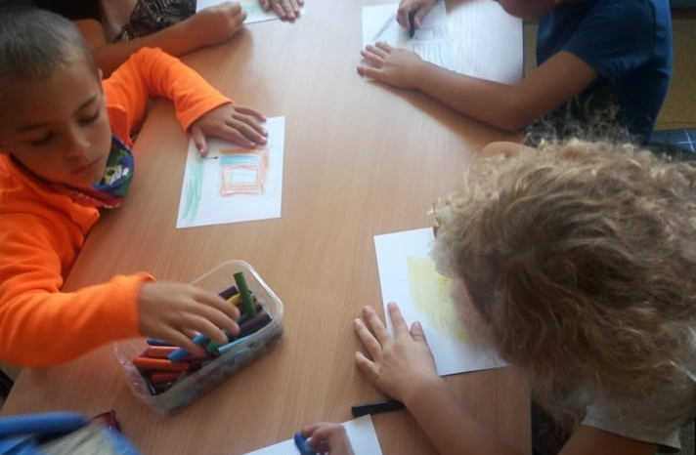
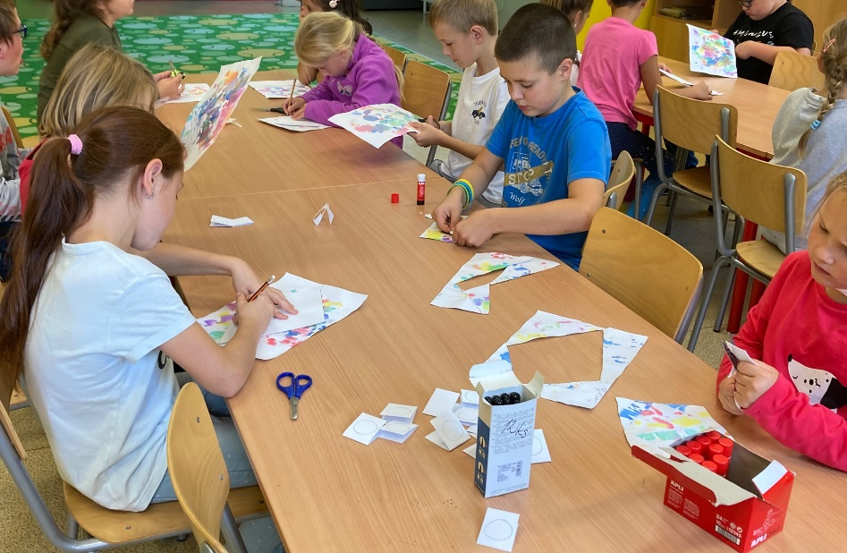

Slide 5
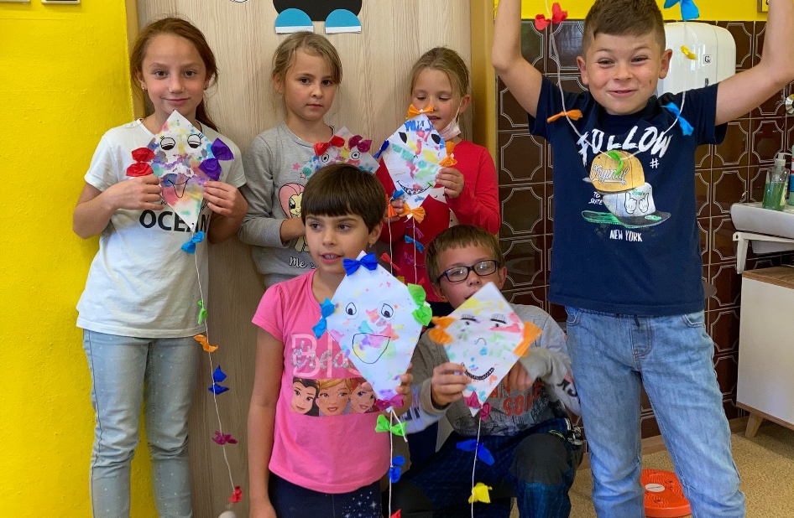
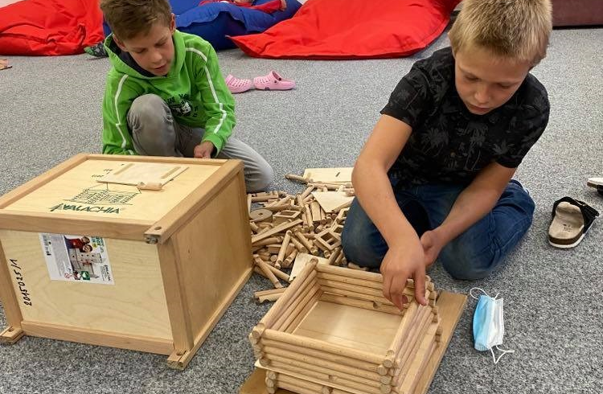

Slide 6
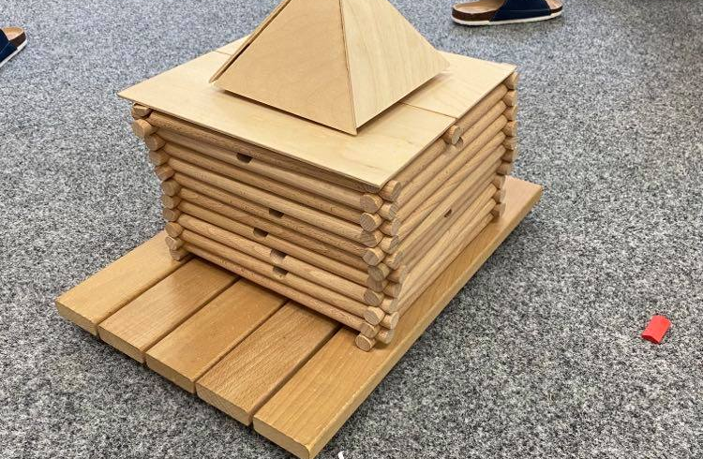
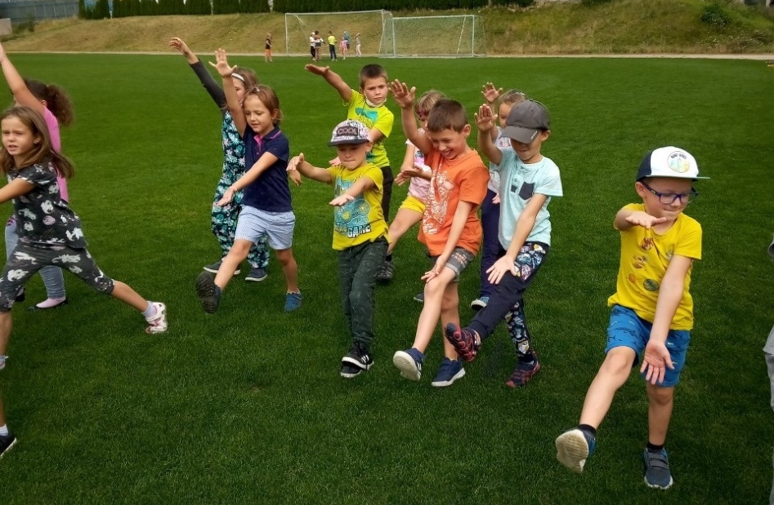

Slide 7
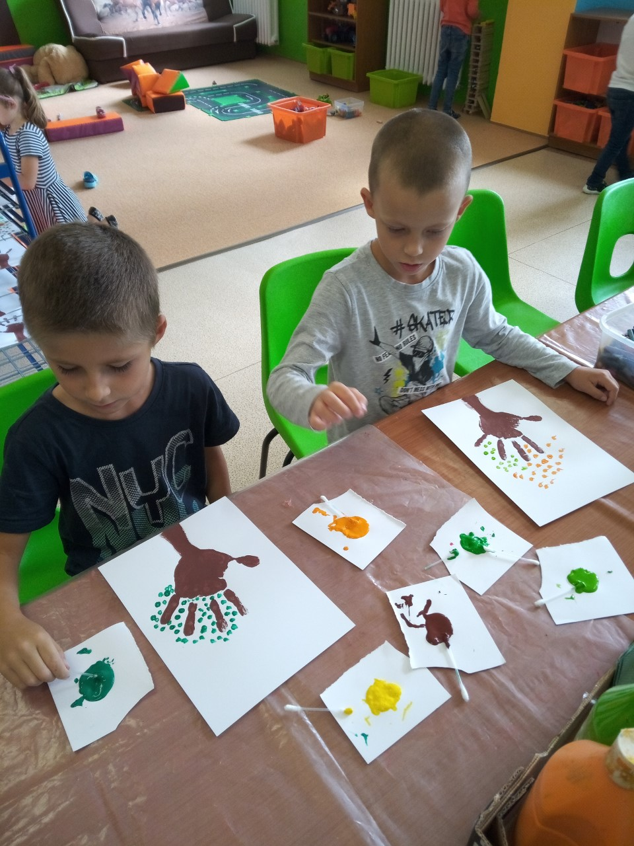
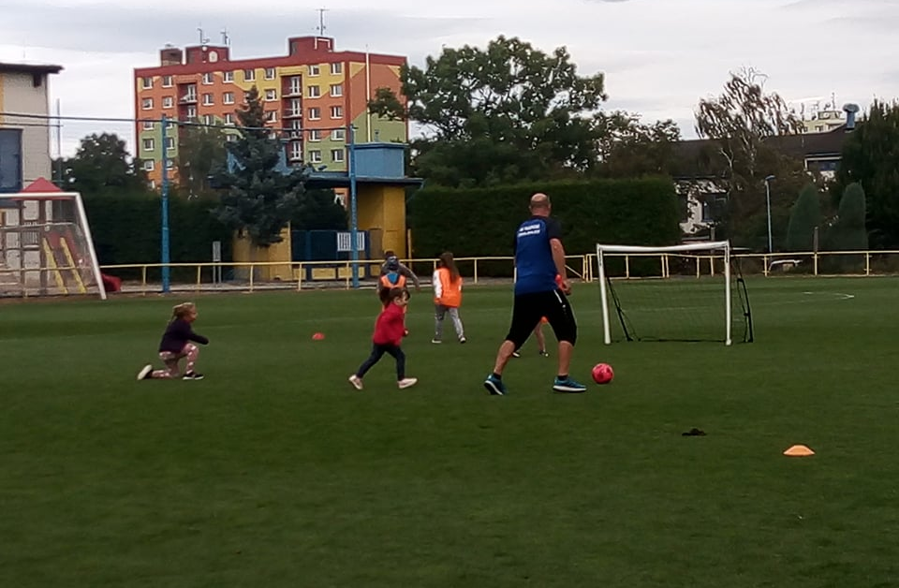

Slide 8
Říjen 2021
Říjnové dny využila družina k hrám na školním hřišti a na školní zahradě. Tvořily se dekorace z přírodnin – podzimní skřítci, otisky listů, sovy z kaštanů. Hovořilo se o změnách v přírodě a o barvách podzimu. Pozornost byla věnována Dni stromů – vyráběly se stromy s barevnými listy a zpívaly se písně o stromech. Během celého měsíce létaly draci v oblacích.

Slide 9
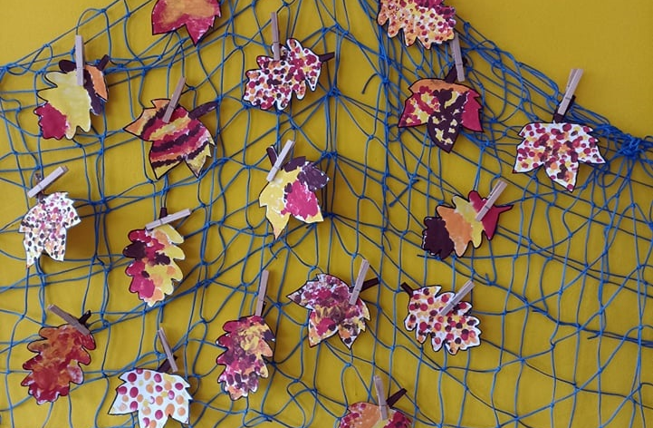
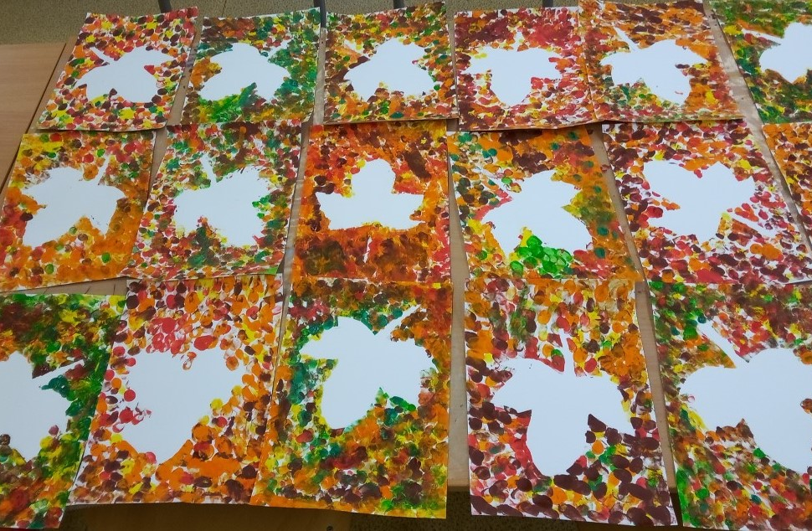

Slide 10
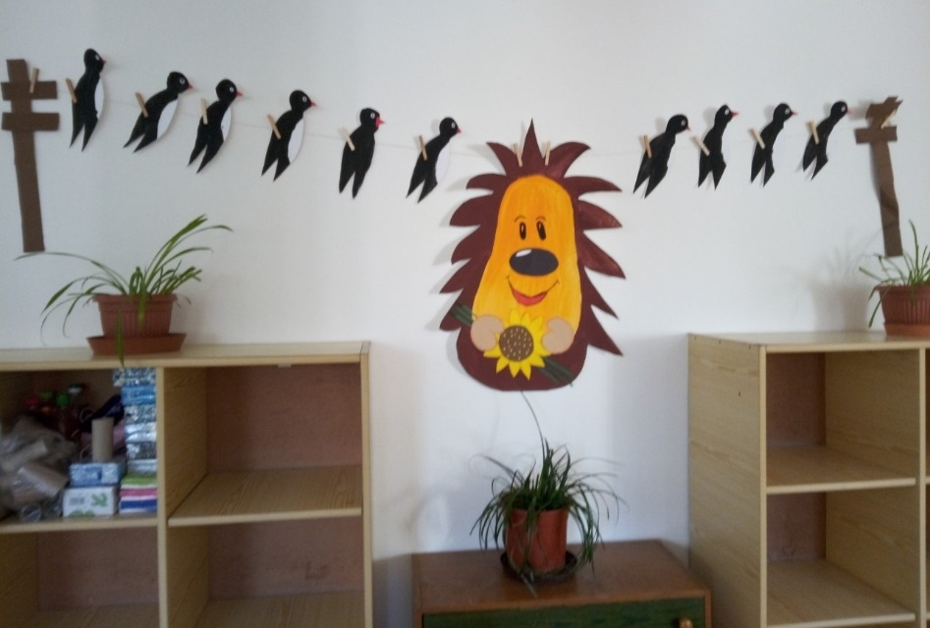
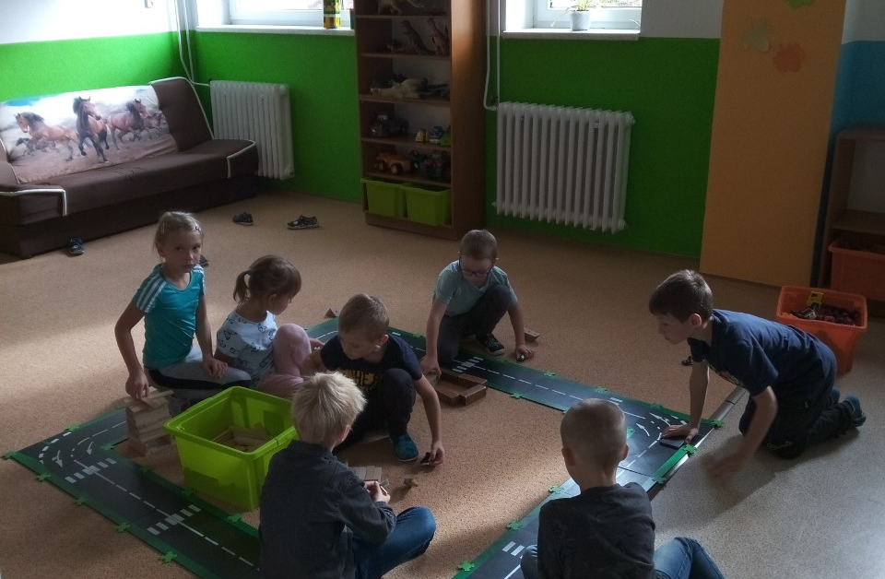

Slide 11
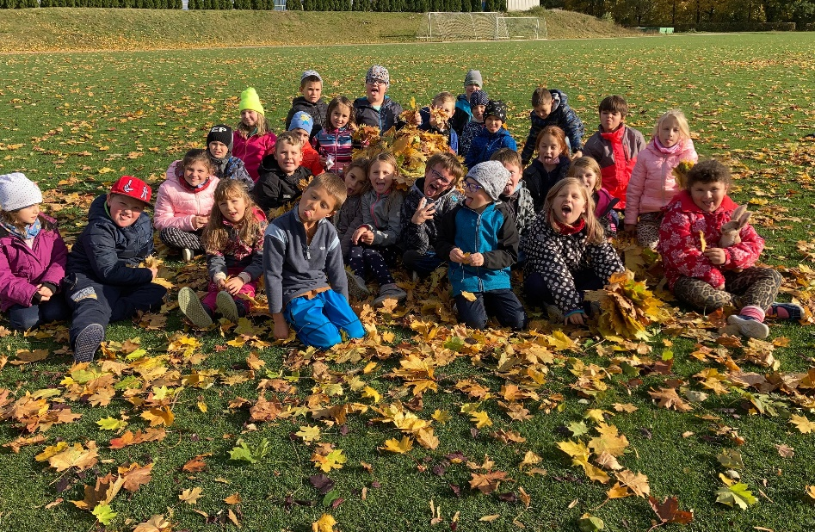
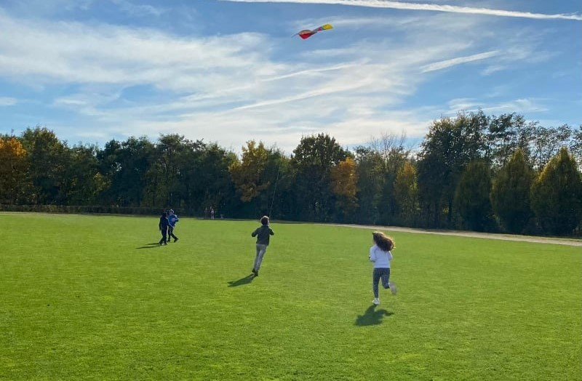

Slide 12
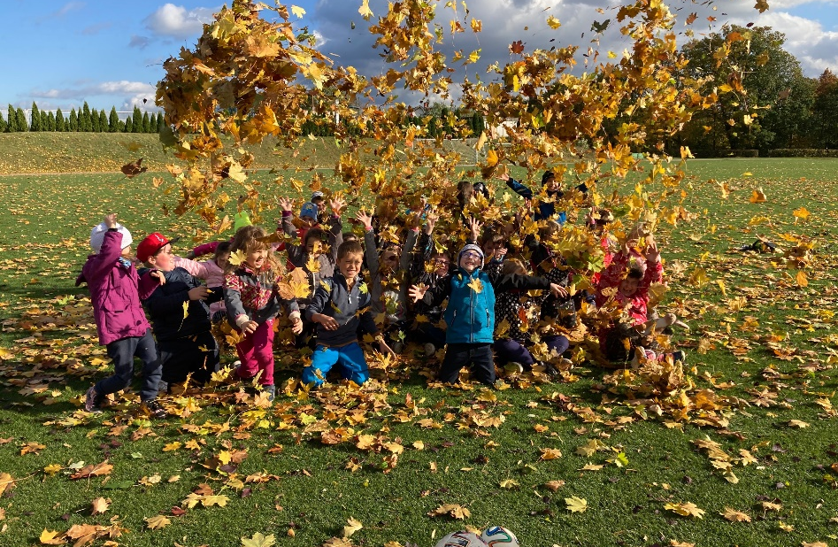
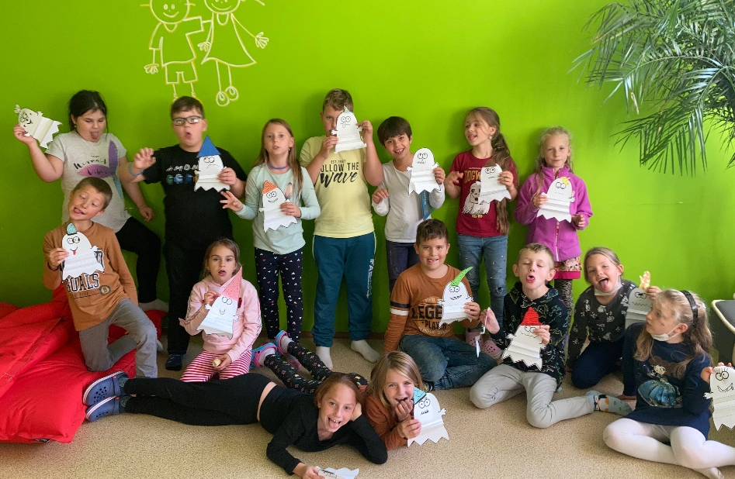

Slide 13
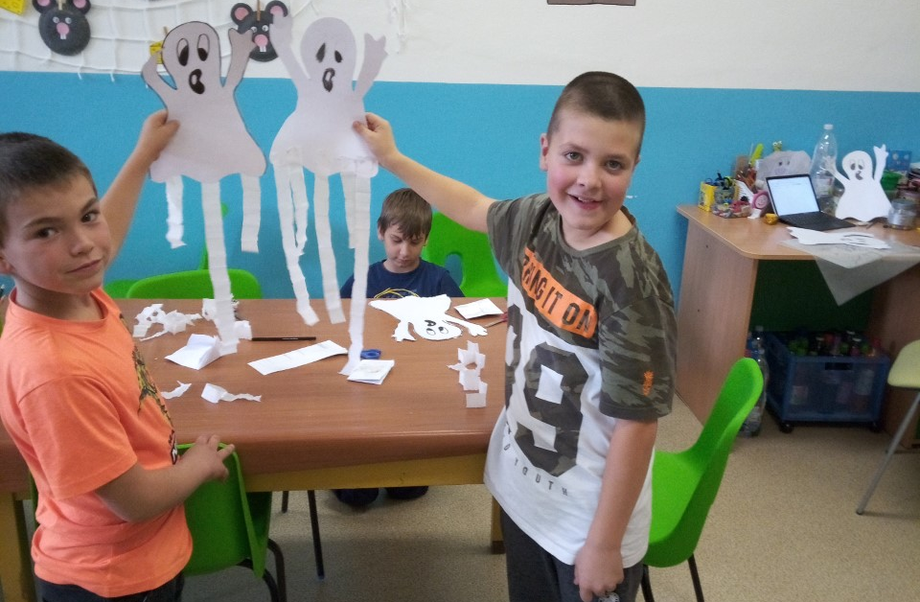
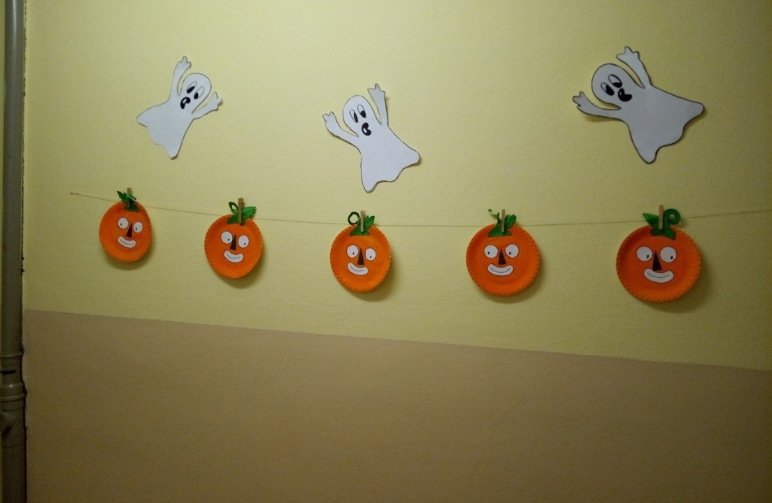

Slide 14
Listopad 2021
Listopad otevřel vrátka do světa zvířátek. Pozornost byla věnována domácím zvířátkům, ale i těm v ZOO. Povídalo se o životě zvířátek v lese a jejich přípravě na zimu. Vyráběla se různá zvířátka – myšky, ptáčci, sovy, lišky, pejsci, kočky, koně a spousty dalších. Hovořilo se o svátku svatého Martina, vyprávěl se poutavý příběh o cestě vojáka Martina a jeho lásce k bližnímu.

Slide 15
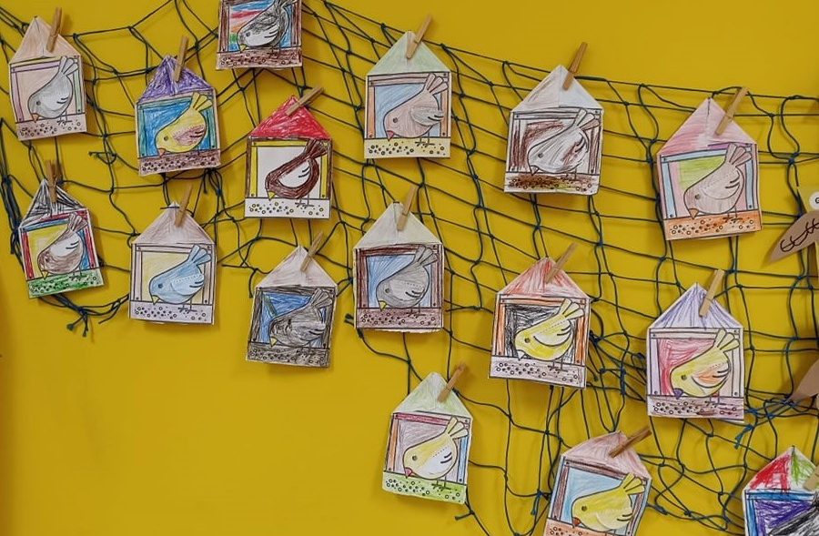
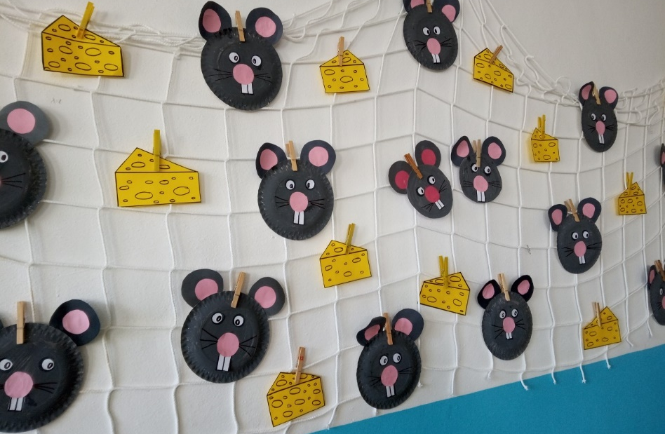

Slide 16
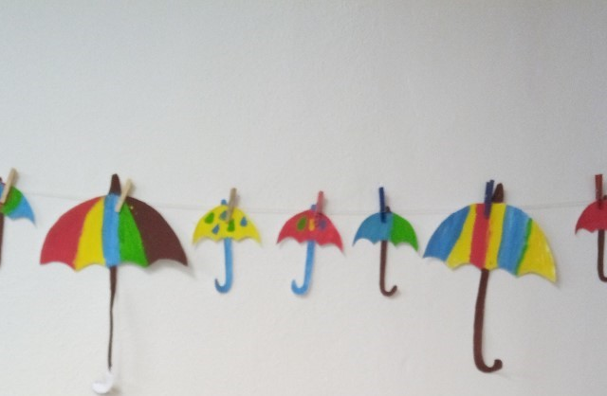
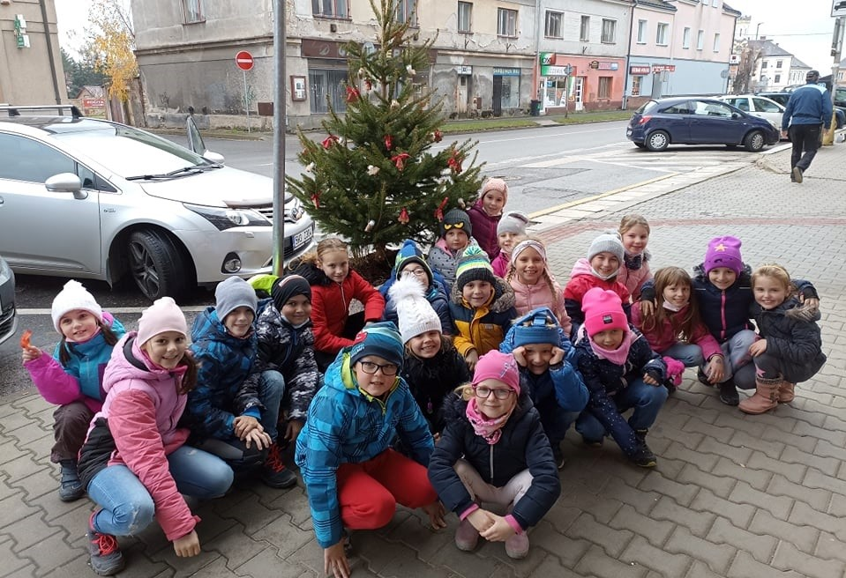

Slide 17
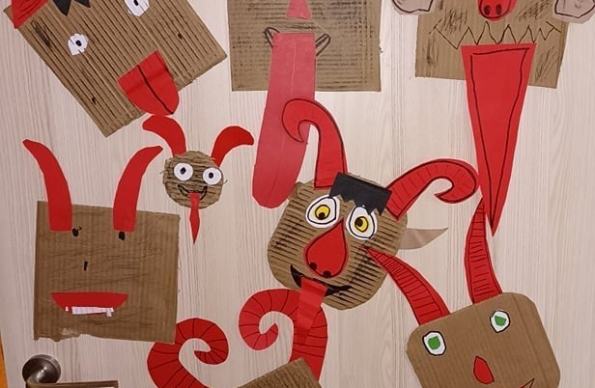
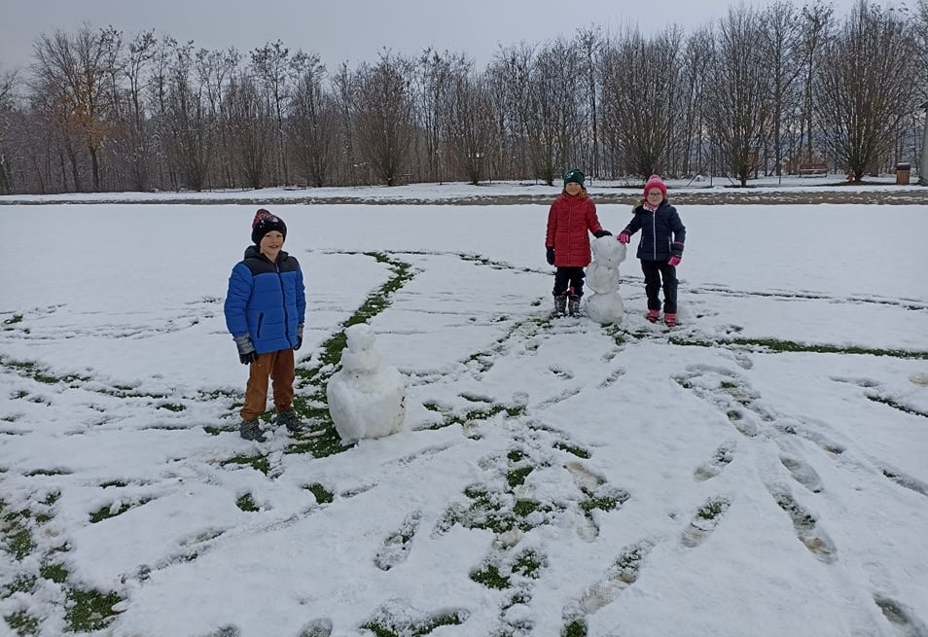

Slide 18
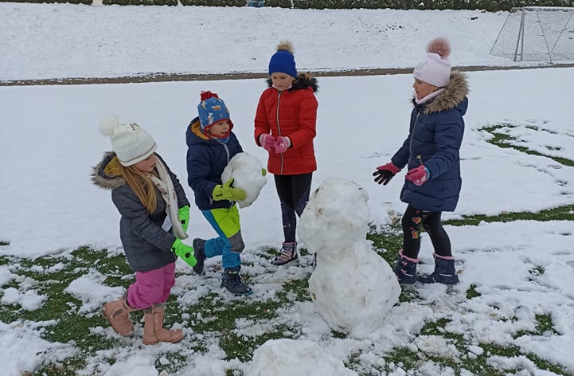
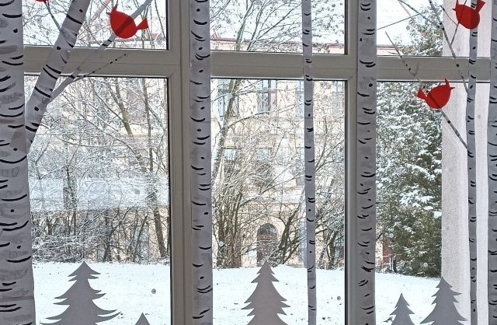

Slide 19
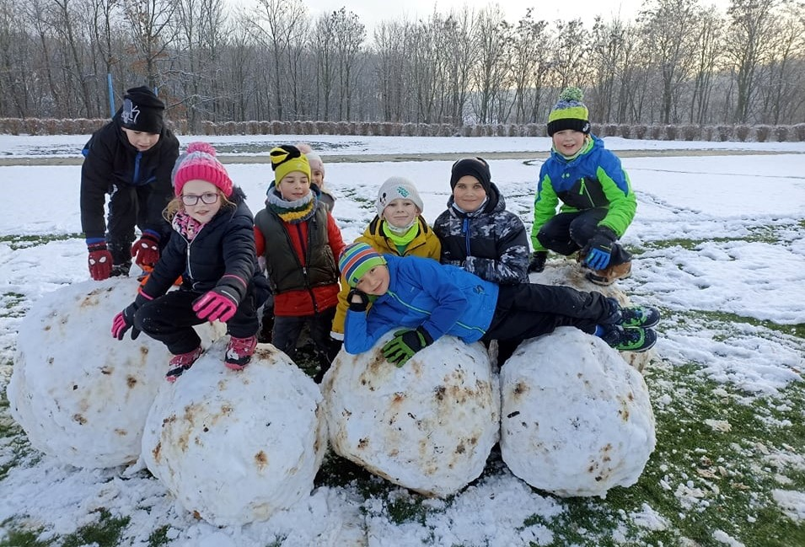
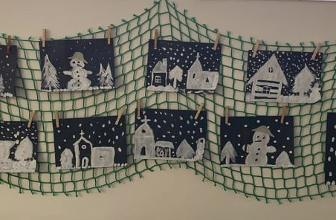

Slide 20
Prosinec 2021
Prosincové dění tradičně zahájil Mikuláš. Vyráběli se různí čerti, čertíci a čertiska. Do družiny nakoukla čertice Belzuba a malý andílek. Tvořila se spousta vánočních dekorací a ozdob – andílci, zvonečky, kapříci, perníčky a malý Betlém. Na vánočních besídkách nechyběly staročeské zvyky, koledy a dárečky. I školní družina si vyzdobila ve městě vánoční stromeček.

Slide 21
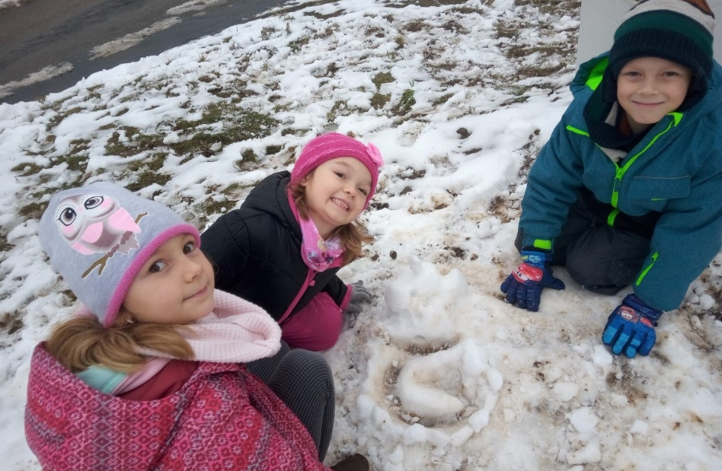
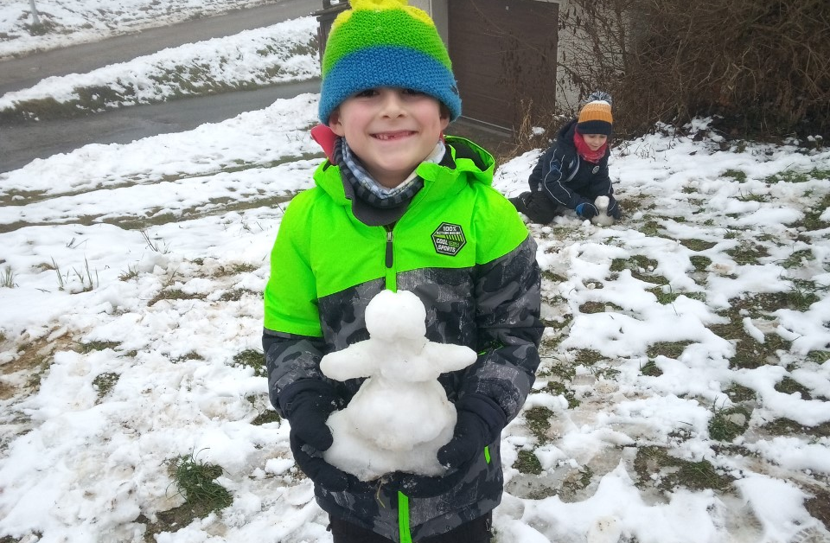

Slide 22
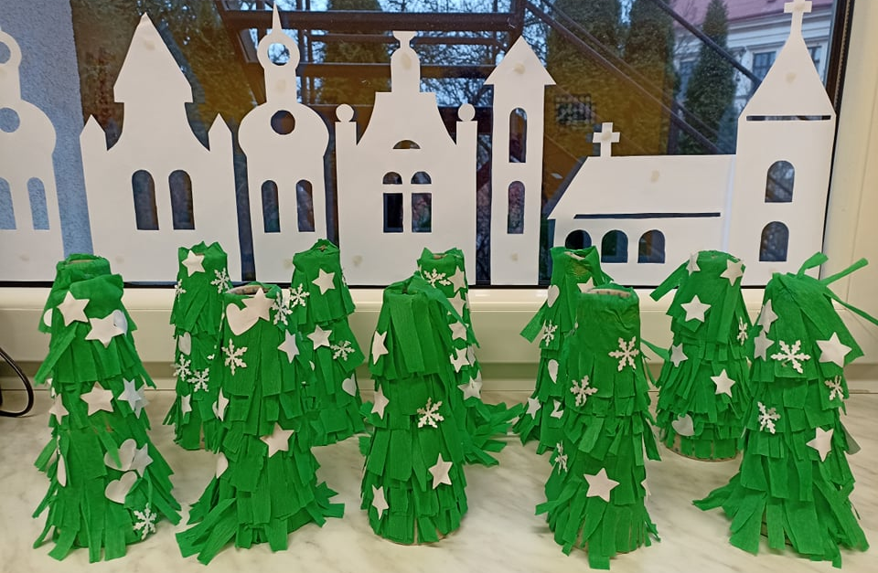
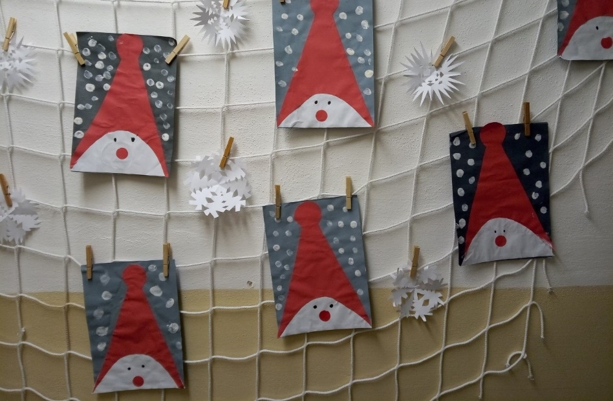

Slide 23
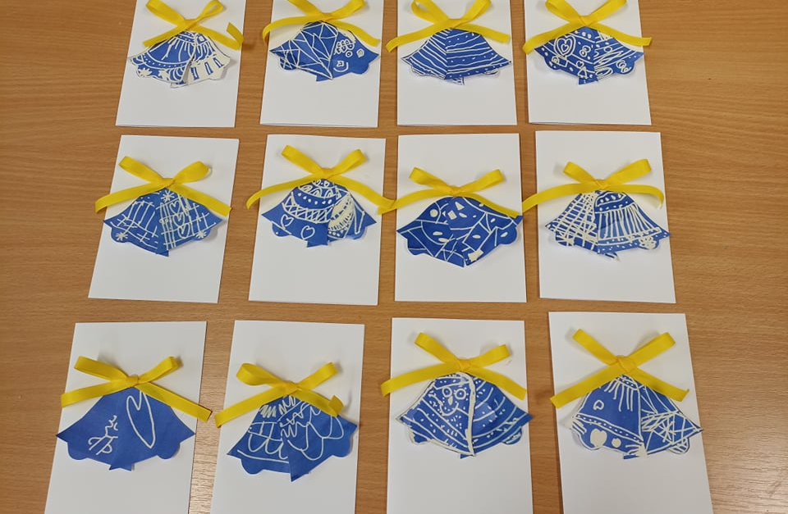
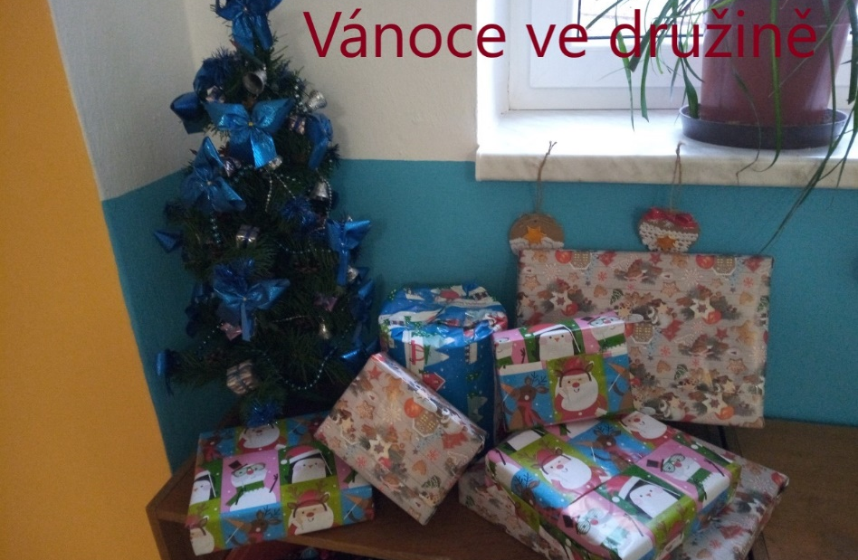

Slide 24
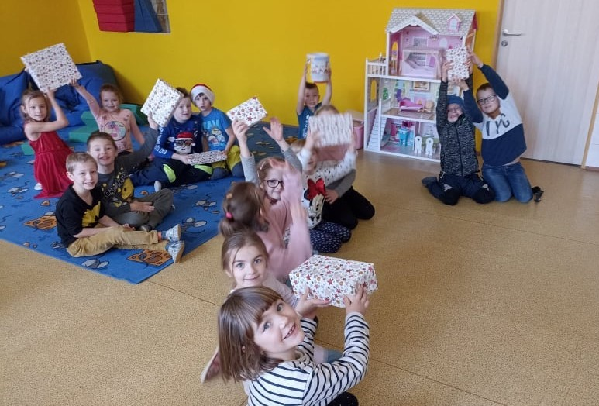
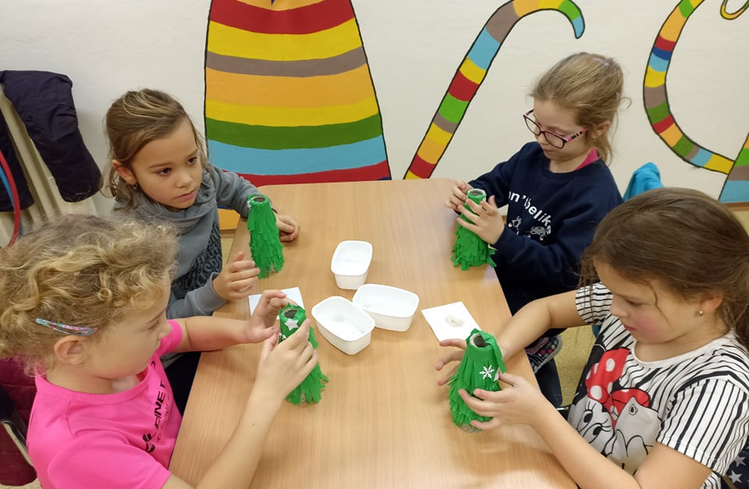

Slide 25
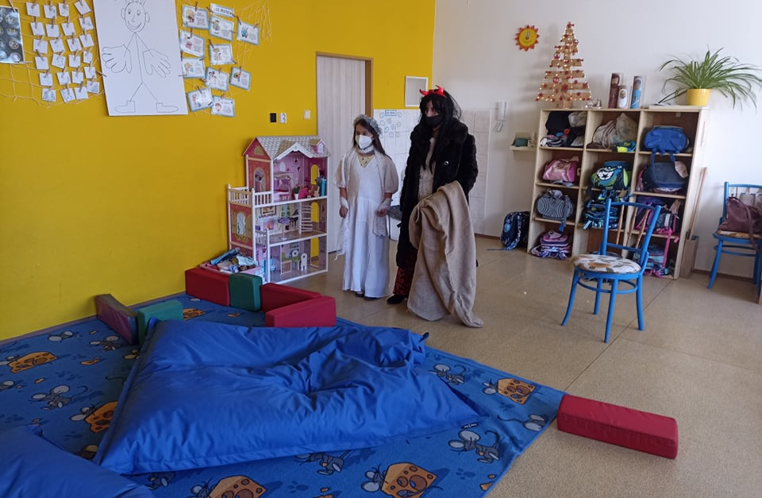
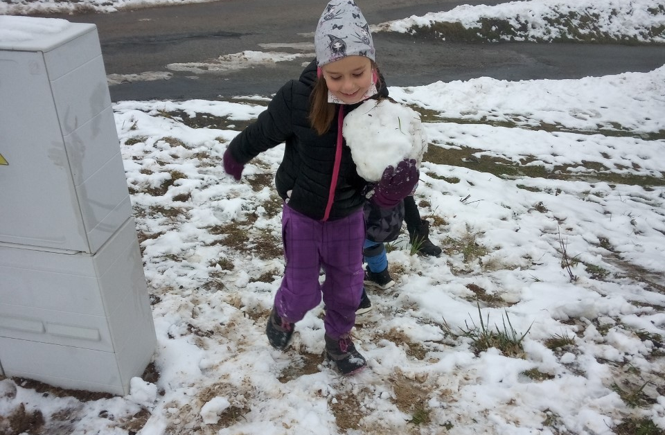

Slide 26
Leden 2022
Leden začal ve družině tříkrálovou legendou. Zima, zimní sporty a zimní radovánky vstoupily do všech aktivit školní družiny. Povídalo se o zajímavostech zimy, o zvířátkách v zimě, četly se zimní příběhy a hrály se nové hry. Nedílnou součást lednové výzdoby tvořili sněhuláci z různých materiálů, sněhové vločky, lyžaři, Eskymáci, tučňáci a lední medvědi.

Slide 27
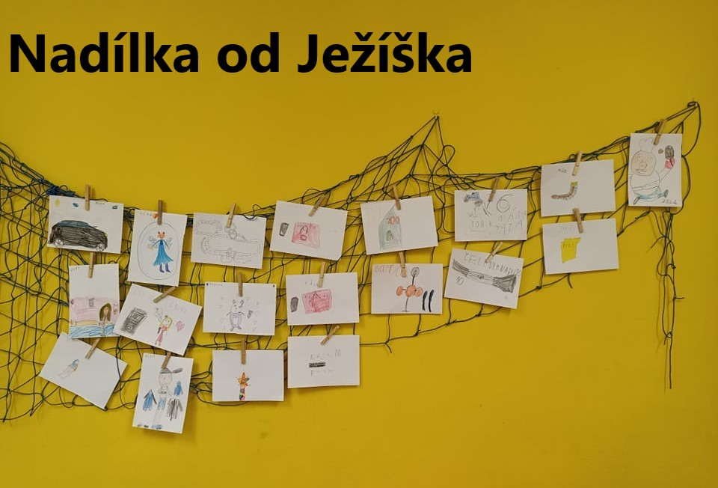
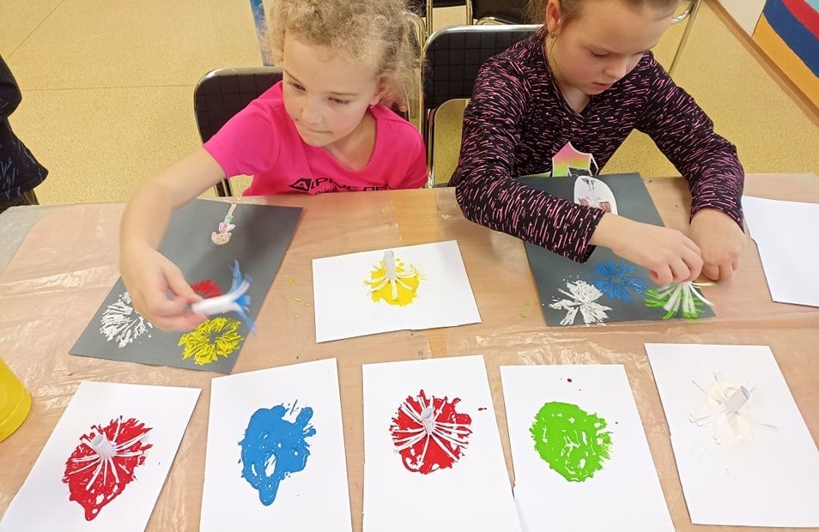

Slide 28
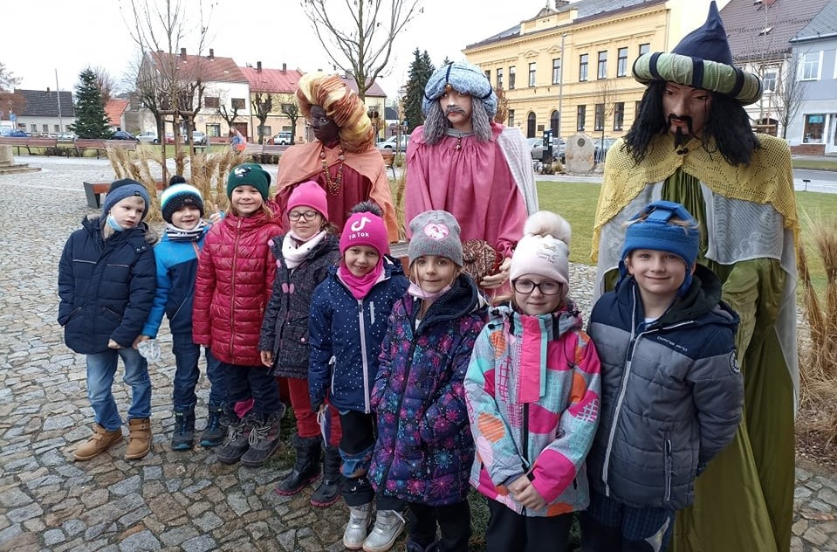
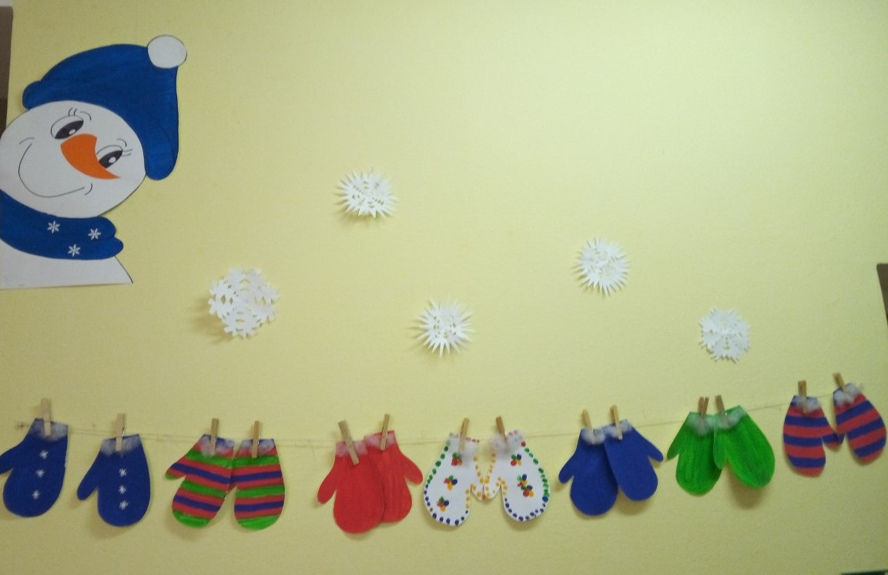

Slide 29
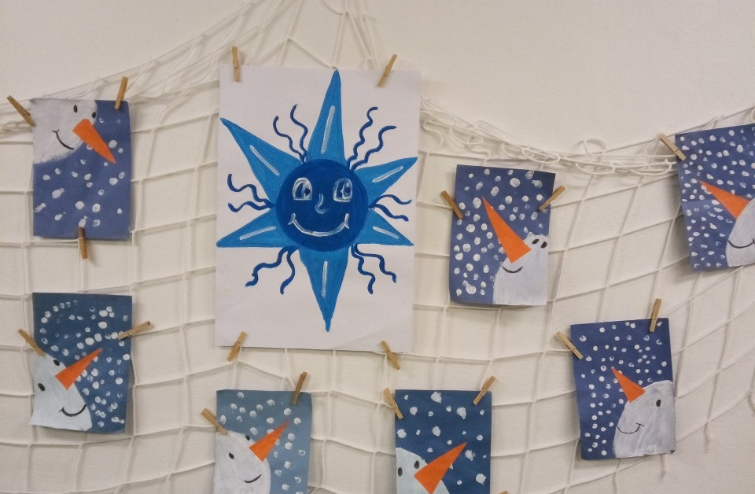
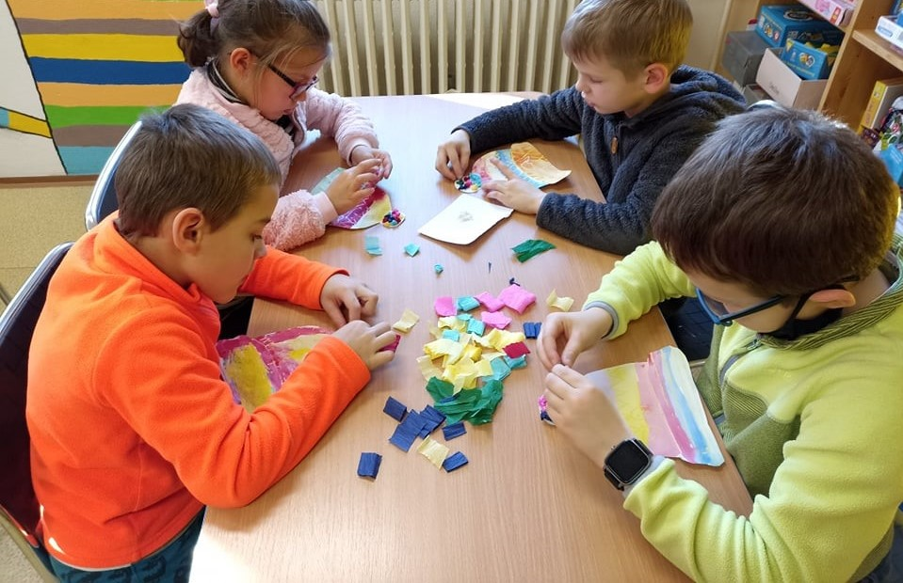

Slide 30
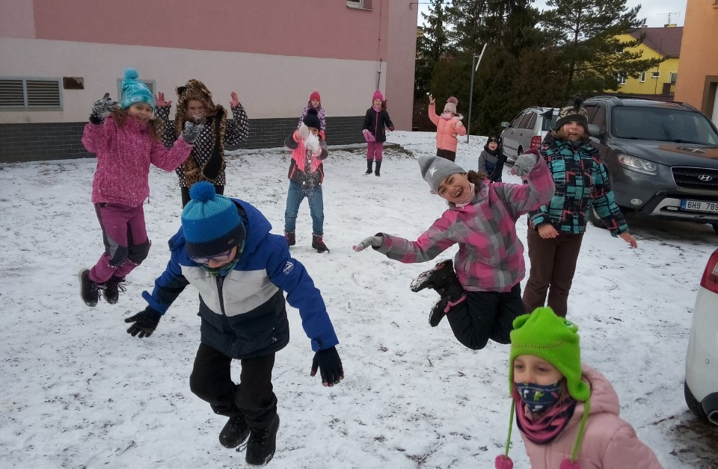
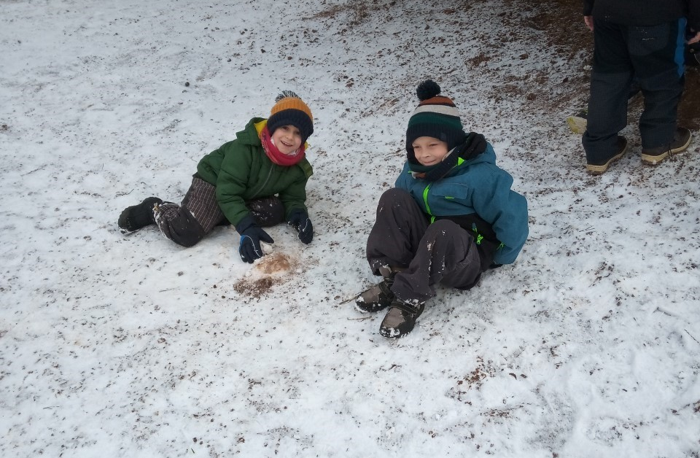

Slide 31
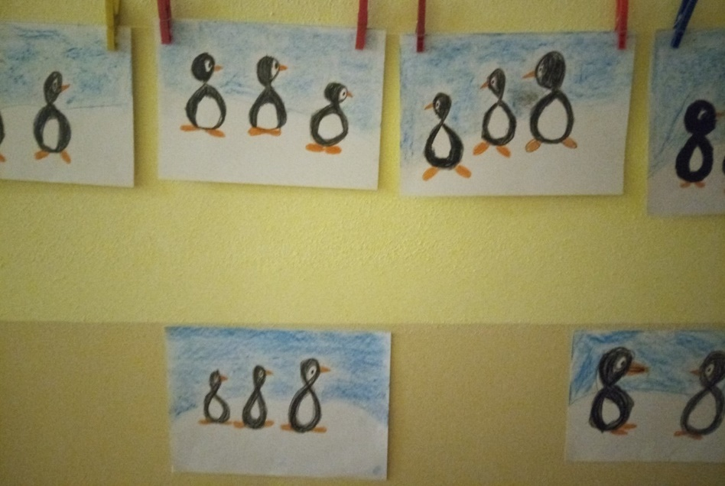
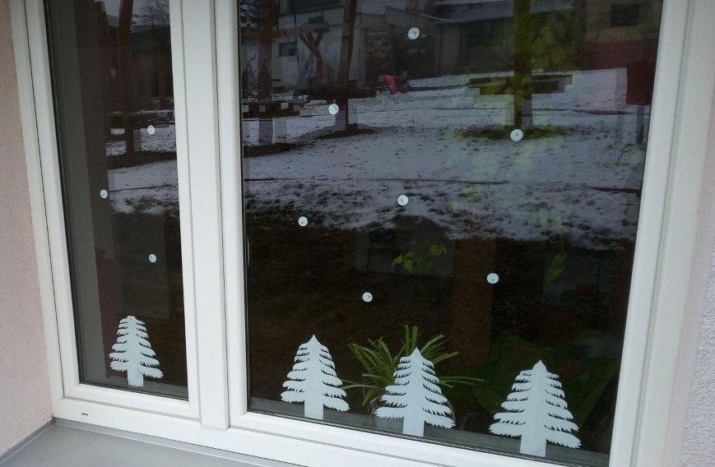

Slide 32
Únor 2022
Družinu v únoru ovládl pravěk. Objevování života v tomto období probíhalo za pomoci obrazových publikací, názorných pomůcek, diskuzí a her. Období dinosaurů tvořilo většinu činností. Vyráběla se různá přáníčka ke dni sv.Valentýna. Na řadu přišel i masopust, jeho historie, tradice a současnost. Nechybělo ani veselé karnevalové odpoledne.
Žáci školní družiny se už podruhé zapojili do výroby tulipánů pro akci Tulipánový měsíc pro onkologii a radioterapii Fakultní nemocnice v Hradci Králové. Žáci vyráběli během února obrázky a prostorové výrobky s motivem tulipánů. Akci Tulipánový měsíc pořádá v České republice od roku 2013 nezisková organizace Amelie, z. s., která akcí upozorňuje na fakt, že onkologičtí pacienti potřebují nejen odbornou léčbu, ale i psychickou podporu a laskavý přístup.

Slide 33



Slide 34



Slide 35



Slide 36



Slide 37



Slide 38
Březen 2022
Hlavním tématem měsíce ve družině byla probouzející se příroda. Jaro proniklo do všech činností – do pohádek, písniček, her i tvoření. Vznikaly první jarní květiny z různých materiálů. Štěbetaví ptáčci se objevili na oknech a dveřích. Ke dni vody patřilo bádání a povídání (voda v našem těle a rostlinách, voda na Zemi, koloběh vody, jak šetřit vodou atd.).

Slide 39



Slide 40



Slide 41



Slide 42



Slide 43



Slide 44
Duben 2022
Blížící se Velikonoce přinesly řadu tvůrčích nápadů na výrobu velikonočních ozdob a dekorací, zdobila se vajíčka, vyráběli se beránci, slepičky, kuřátka a zajíčci. Den Země si žáci připomněli besedami o nezbytnosti ochrany živé a neživé přírody a o správném třídění odpadu. Žáci se zúčastnili společnými výrobky výtvarné soutěže SVČ Bájo – Poznáváme svět – Itálie. Závěrečná tečka patřila čarodějnicím a čarodějům.

Slide 45



Slide 46



Slide 47



Slide 48



Slide 49



Slide 50
Květen 2022
V květnu se nejdříve vyráběla různá přáníčka a dárečky pro maminky. Tématem pro květen se stala „Afrika“. Příběhy, obrázky, přírodu a zajímavosti přiblížili žákům život tohoto kontinentu. Do družiny přišla v květnu Městská policie s besedou o bezpečnosti v silničním provozu a vzájemném chování mezi sebou. Žáci se seznámili s problematikou jejich osobní bezpečnosti ve vztahu k neznámým osobám a předmětům a jiným nebezpečím, která jim hrozí. Připomněli si čísla integrovaného záchranného systému. Ve 14.ročníku výtvarné soutěže SVČ Bájo Poznáváme svět s tématem Itálie obdrželi žáci 3.oddělení školní družiny ocenění za výjimečnou výtvarnou práci.

Slide 51



Slide 52



Slide 53



Slide 54



Slide 55



Slide 56
Červen 2022
Červen začal tradičně Dnem dětí – soutěžilo se a mlsalo. Začalo se povídání o létu a prázdninách. V pátek 10.6. se uskutečnila akce „ Spaní ve družině“ pro žáky 2.tříd. Žáci přišli kolem 18h s batůžky, spacáky a karimatkami a těšili se, jak to bude super. Následovala pohádková doplňovačka na školní zahradě a opékání párků a špekáčků. Poté se uvnitř tancovalo. Po večerní hygieně si chlapci a děvčata prošli stezkou odvahy až do svých pelíšků. Ještě nějakou dobu trvalo, než všichni usnuli. Ráno jsme společně posnídali a po 9. hodině se odcházelo domů.

Slide 57



Slide 58



Slide 59



Slide 60



Slide 61



